Slide 1
微軟Azure認知服務 Face 臉部辨識應用 http://gg.gg/190329

Slide 2
在Azure中設定認知服務金鑰
點我進入 Azure portal

Slide 3
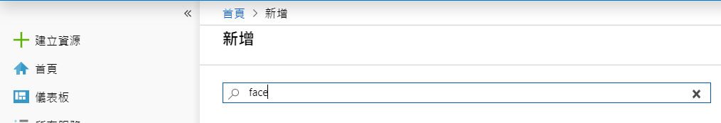
進入Azure protal --> 左上角"建立資源" 搜尋"face"

Slide 4
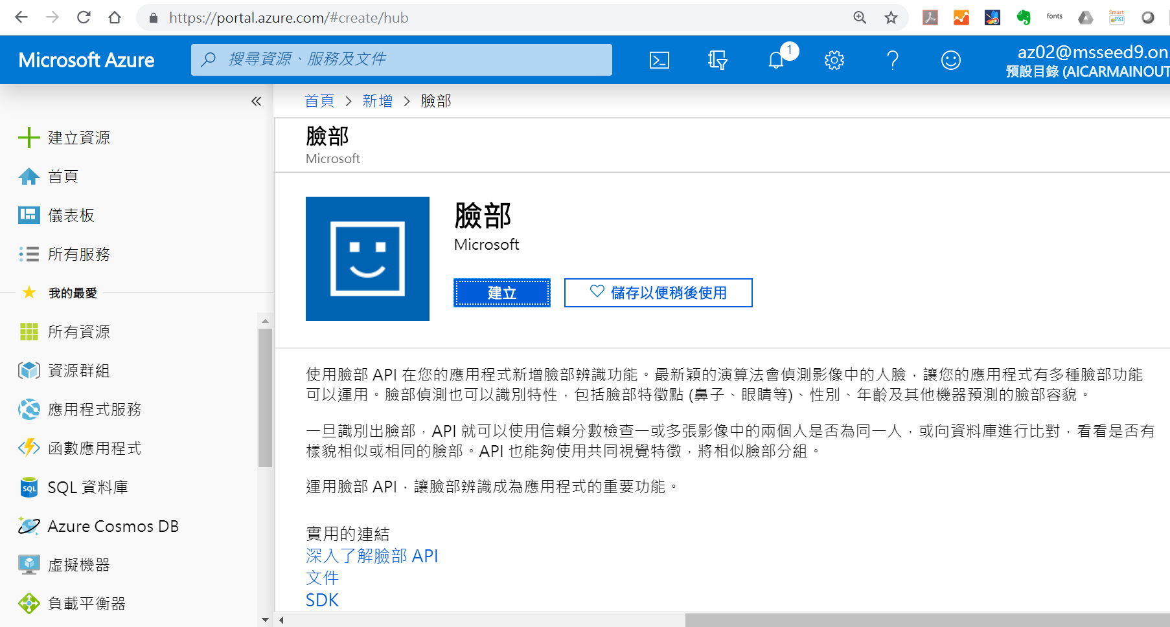

Slide 5
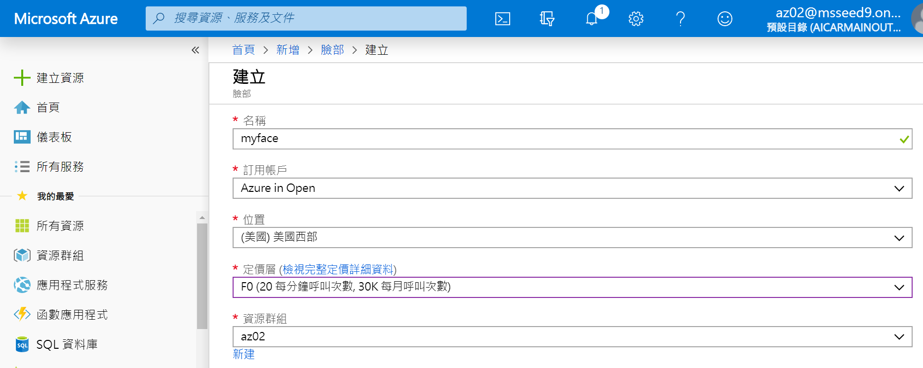

Slide 6
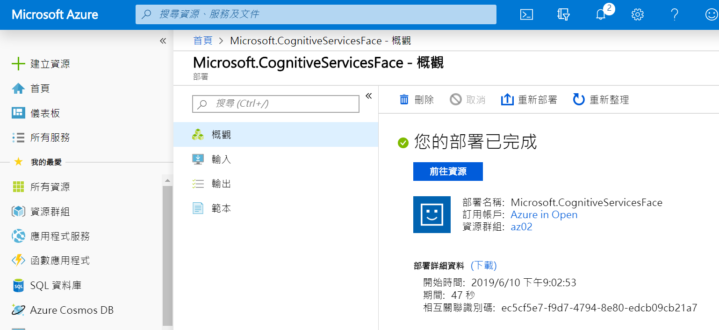
建立完成

Slide 7
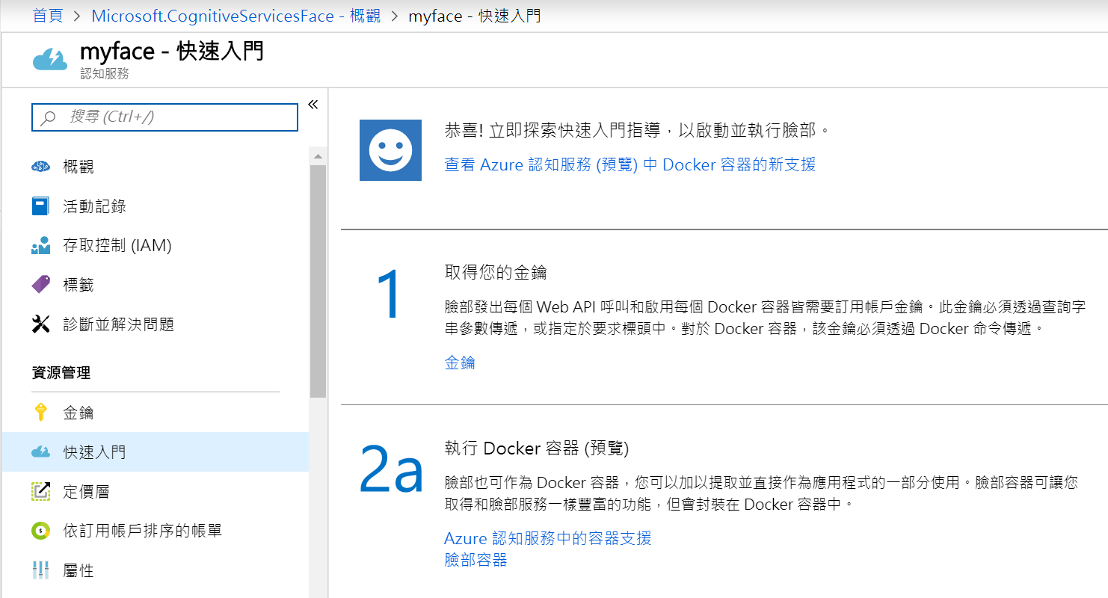
快速入門頁面

Slide 8
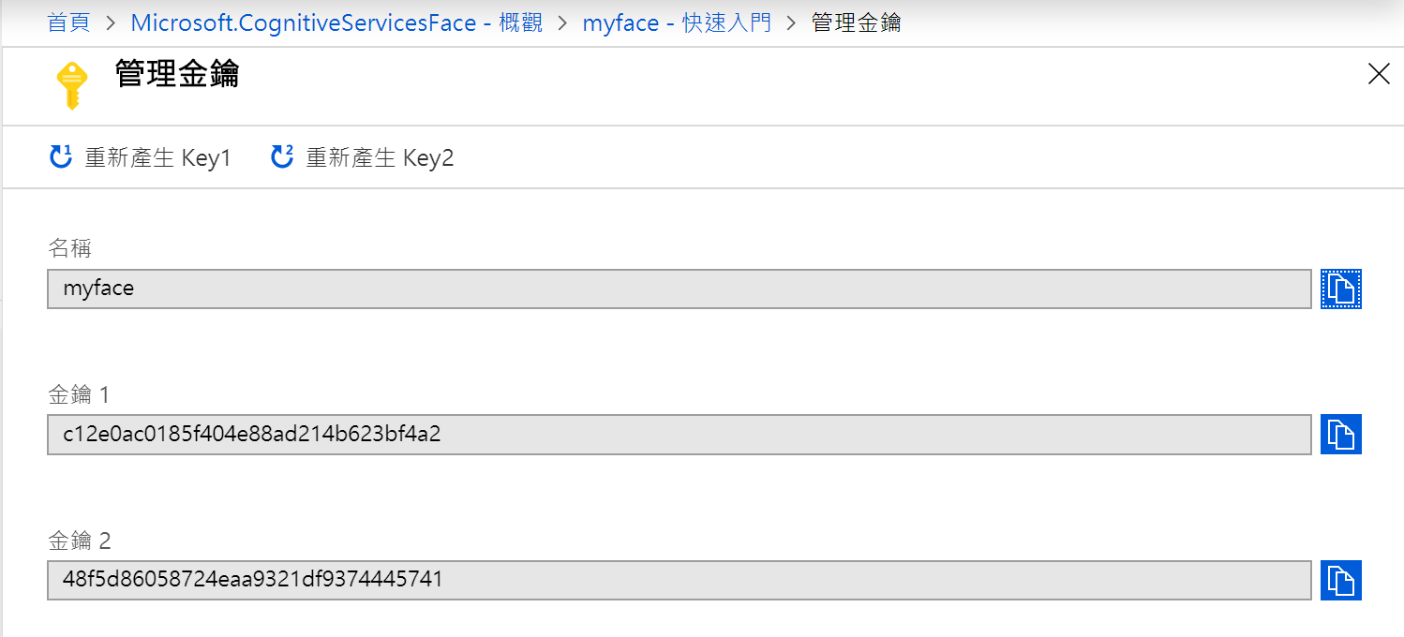
檢視所產生的金鑰 8ad493f1bd314a3ba01513d39daaa71c

Slide 9
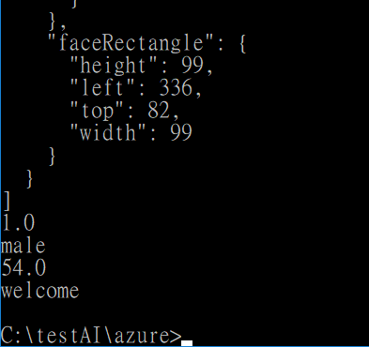
範例2：低階呼叫取得更多資料(下載)
$ python face_2.py (PC)
$ python3 face_2.py (Rpi)

Slide 10
一次 http post
conn = http.client.HTTPSConnection('westus.api.cognitive.microsoft.com')
conn.request("POST", "/face/v1.0/detect?%s" % params, body, headers)
response = conn.getresponse()
data = response.read()

Slide 11
Parse json data
# 'data' contains the JSON data. The following formats the JSON data for display.
parsed = json.loads(data)
print ("Response:")
print (json.dumps(parsed, sort_keys=True, indent=2))
print (parsed[0]["faceAttributes"]["smile"])
print (parsed[0]["faceAttributes"]["gender"])
print (parsed[0]["faceAttributes"]["age"])
conn.close()

Slide 12
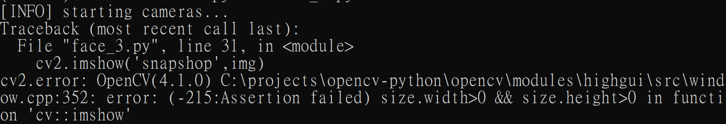
範例3：開啟webcam拍照並上傳
$ python face_3.py
按鍵盤 1 可以拍照
P.S. 拍照前須要把電腦webcam打開，否則會有下列錯誤

Slide 13
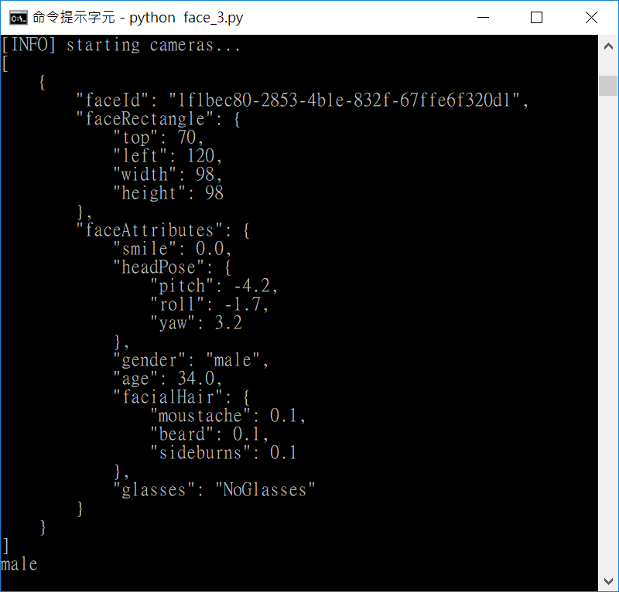

Slide 14
安裝所需套件
$ pip install cognitive_face
$ pip install imutils

Slide 15
簡易範例 face_1.py
import cognitive_face as CF
KEY = '12bd983ea40c4f968a72db5e45f0c42b' # 本日金鑰可用
CF.Key.set(KEY)
BASE_URL = 'https://westus.api.cognitive.microsoft.com/face/v1.0/’
# Replace with your regional Base URL
CF.BaseUrl.set(BASE_URL)
img_url = 'https://raw.githubusercontent.com/Microsoft/Cognitive-Face-Windows/master/Data/detection1.jpg'
result = CF.face.detect(img_url)
print(result)

Slide 16
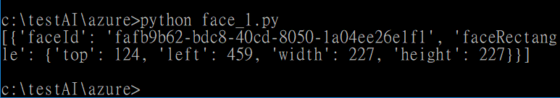
執行畫面

